Slide 1
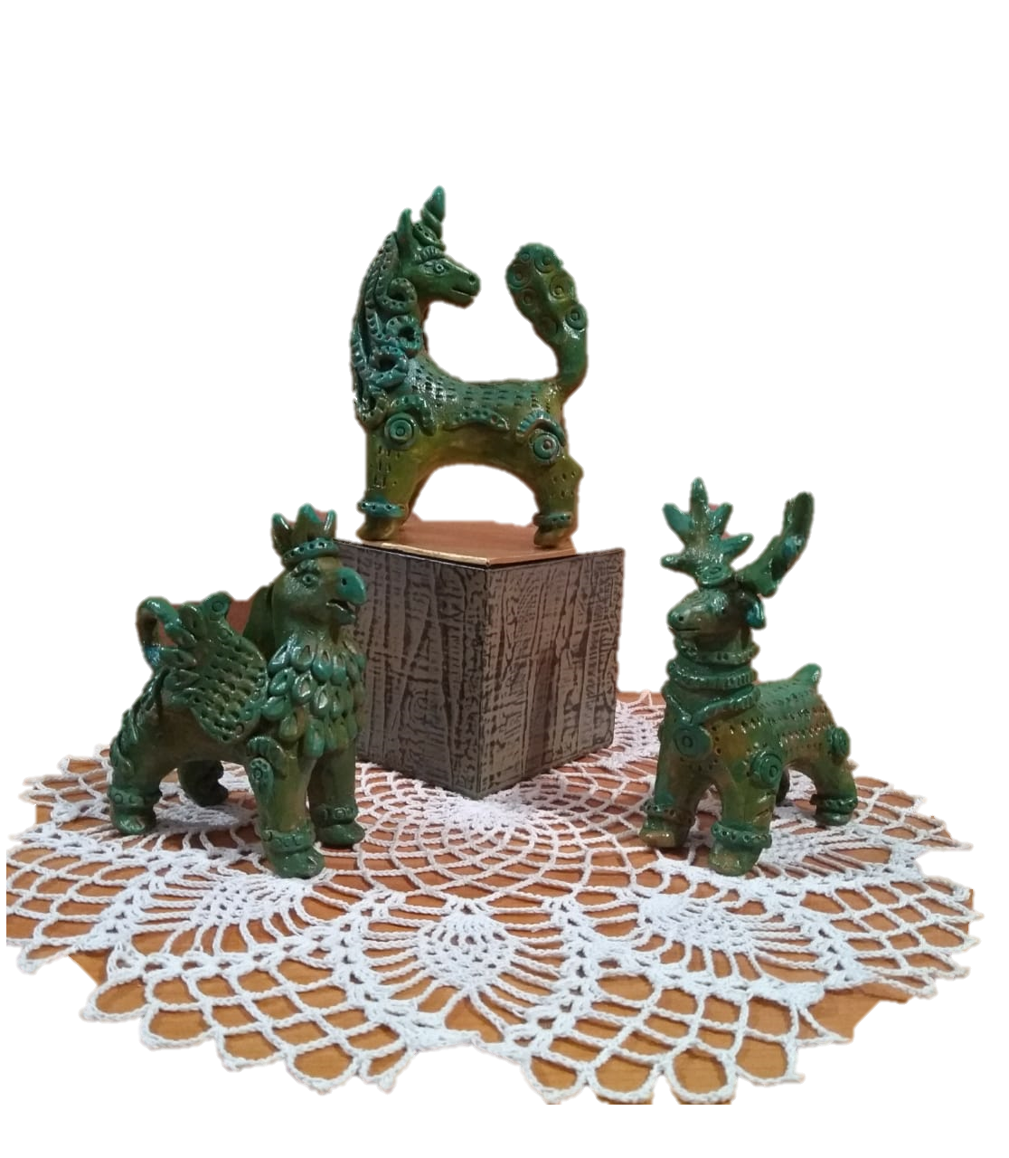
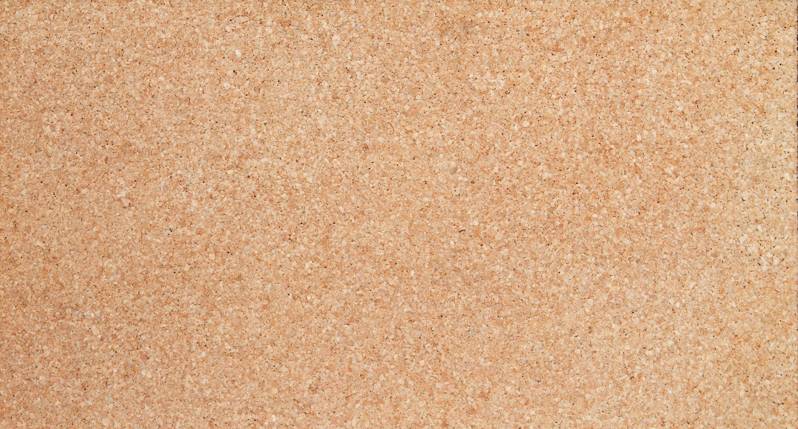
ПЕРОВСКАЯ
МУРАВА
Составил: педагог дополнительного образования
высшей квалификационной категории
Руковишникова Татьяна Александровна,
методист Бессонова Елена Сергеевна
Новосибирск , 2023

Slide 2
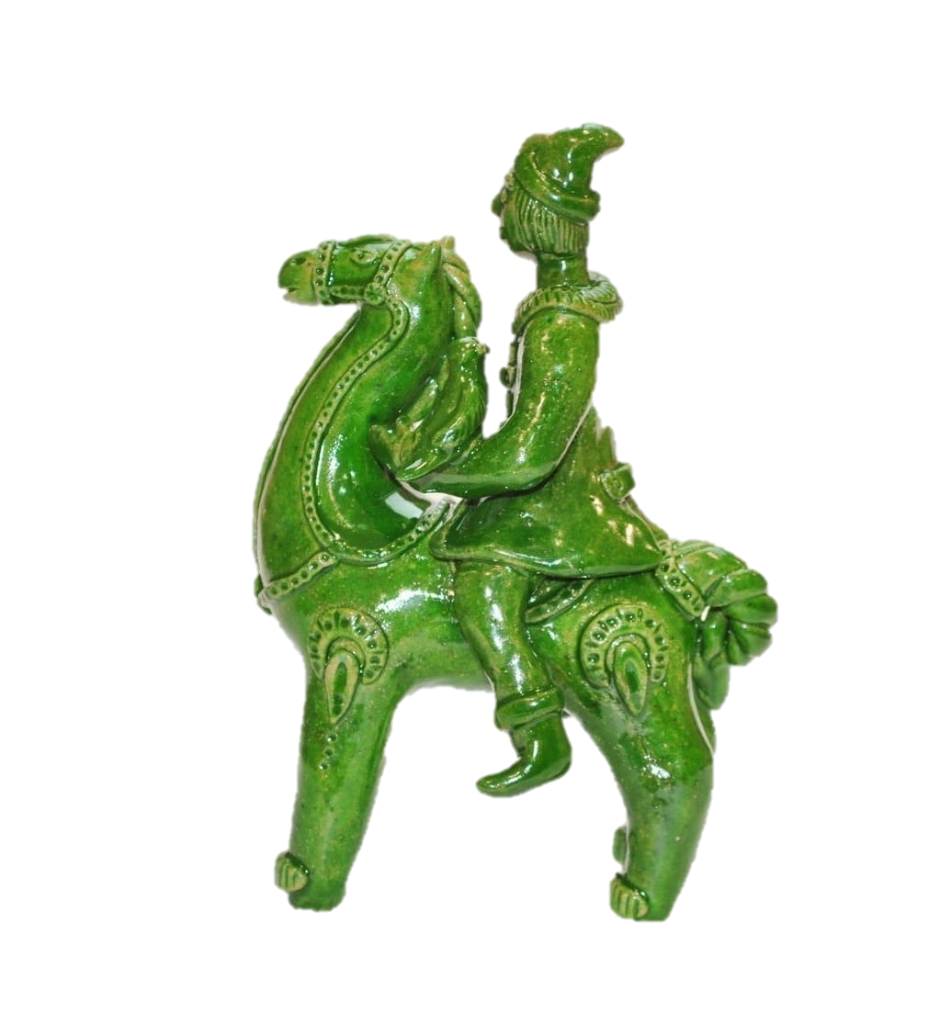
С незапамятных времен обыкновенная глина являлась первоосновой разнообразных керамических изделий. Мастера-керамисты являются универсальными профессионалами, одновременно объединяя в себе технологов и художников. Они знают все о глине, ее свойствах и составах, секретах изготовления и обжига изделий, приготовления поливы и нанесения росписи. Особое их внимание притягивала к себе архитектурная керамика.

Slide 3
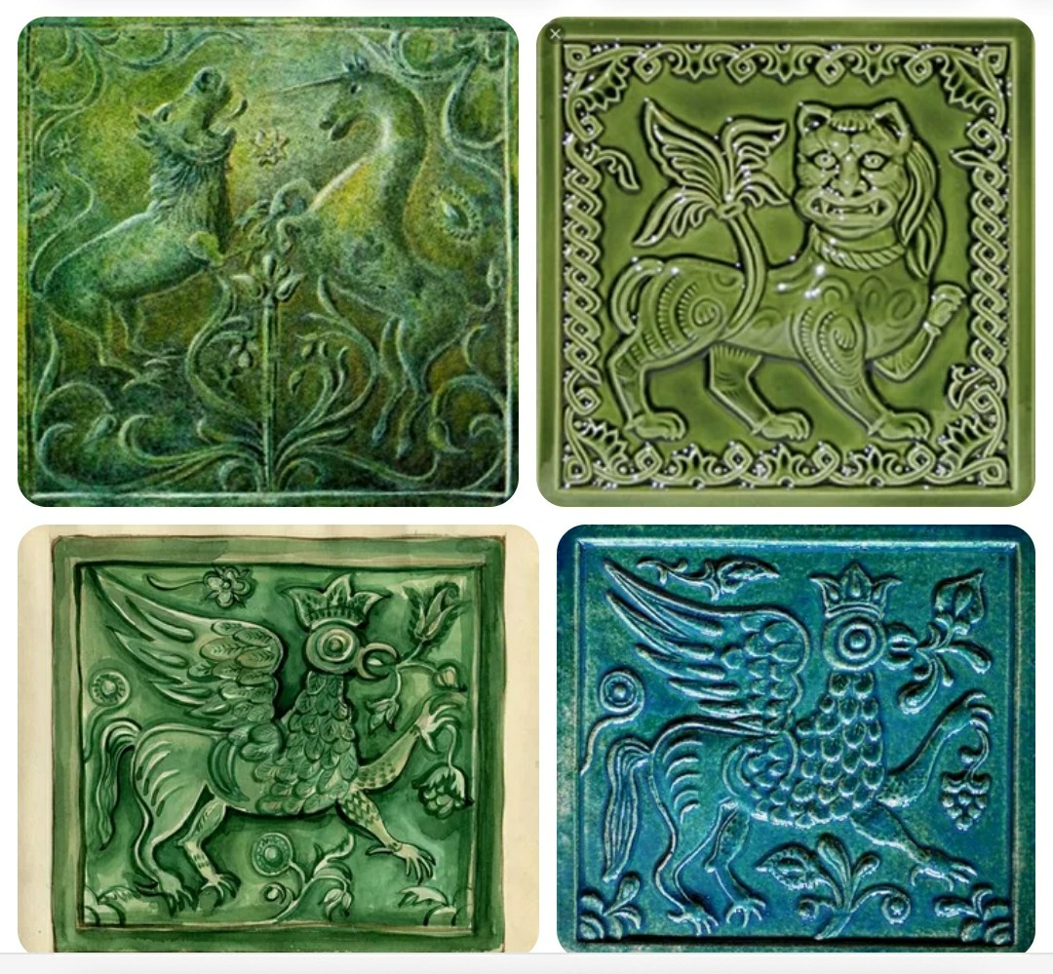
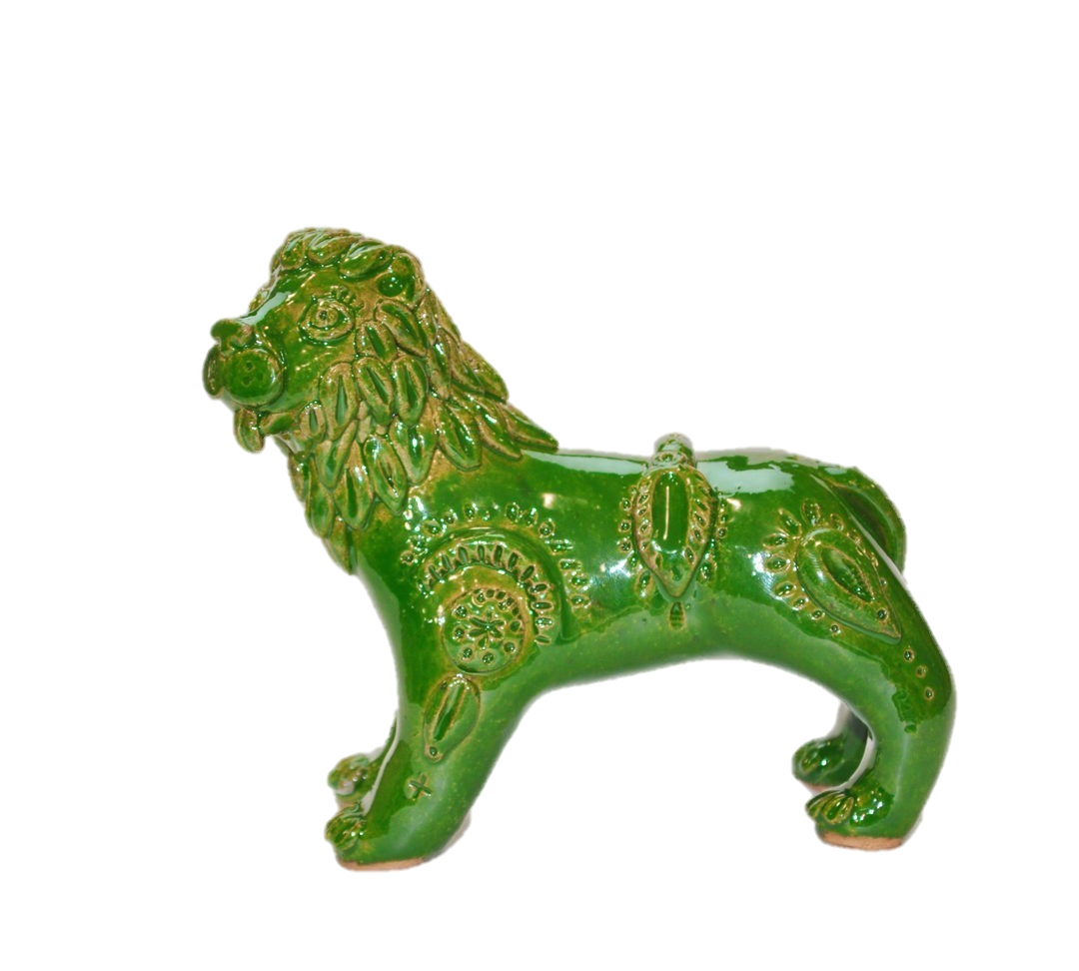
Муравлением или покрытием муравой на Руси называли специфический метод создания полупрозрачной глазури на глиняных изделиях. Считается, что XV—XVII веках для простой глазировки глиняной посуды применяли муравление. Процесс заключался в том, что во время обжига в печь, где стояла глиняная посуда, кидали соли, которые превращаясь в пары, затем оседали на посуде и создавали похожее на стекло изумрудного цвета покрытие. Это специфический оттенок зеленого на Руси называли муравою.
На территории современной Москвы муравление активно использовали в Перовской слободе, где муравленую глазурь наносили на печные изразцы с охотничьими и мифологическими сюжетами. Также известно, что в состав муравлиной глазури XVII века входили свинец и медная окалина.

Slide 4
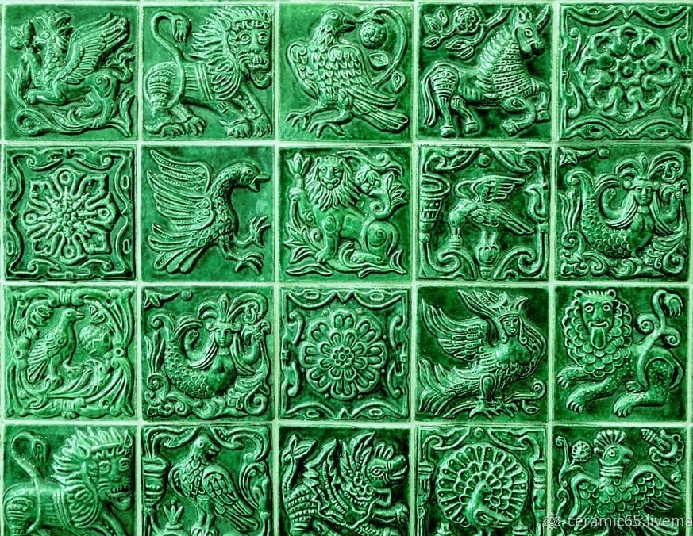
Замечательных творений русского зодчества. Фасады древних сооружений, печи, облицованные изразцами, словно раскрытая книга, могла рассказать о неведомых существах и легендах. Позднее эти сюжеты перекочевали в рельефные изразцы с зеленой поливой. Полную силу московский зеленый (муравленый) изразец набирает в облицовке печей и в наружном керамическом уборе зданий в середине XVII века.

Slide 5
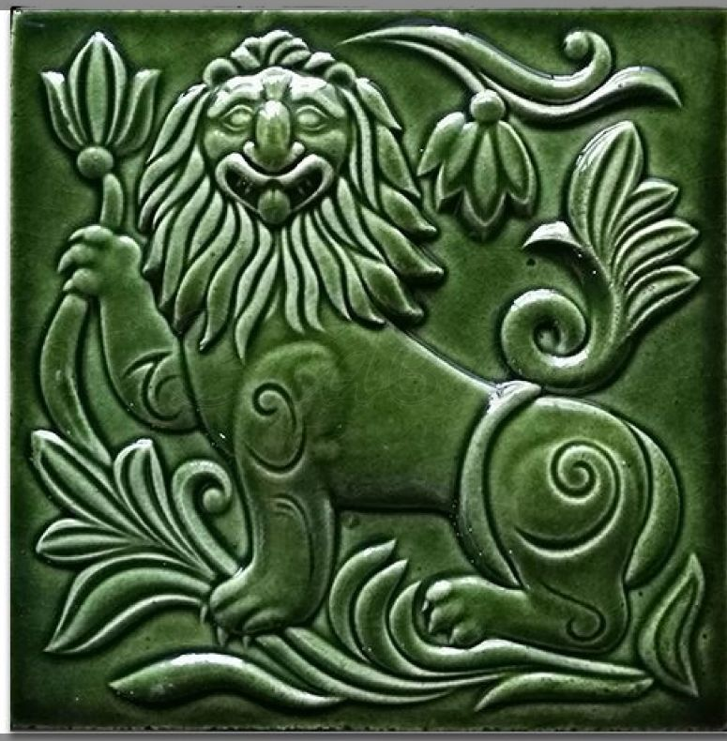
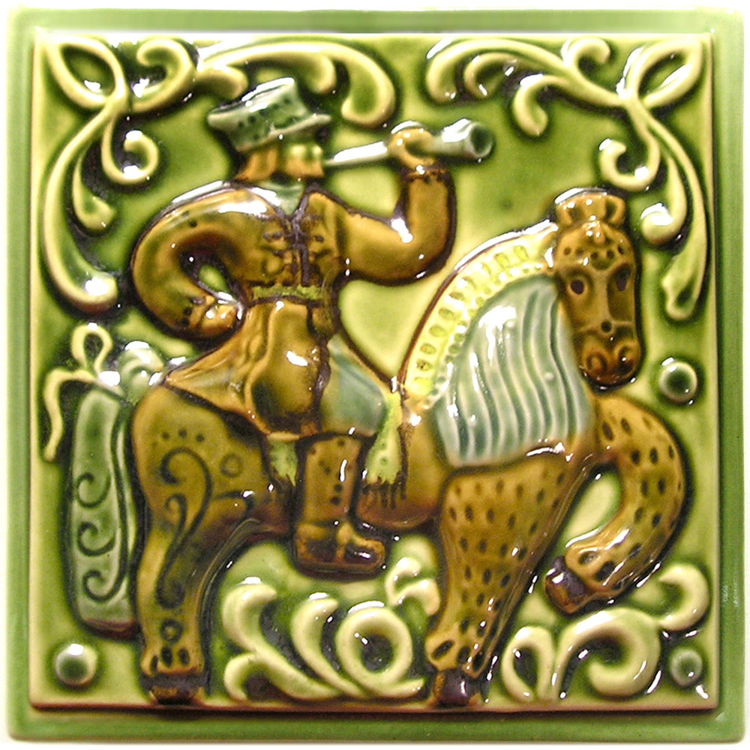
Бурная Петровская эпоха с ее коренной перестройкой общественной жизни и быта верхушки русского общества требовала новых решений в изразцах. В начале XVIII века в Москве и в соседних с нею городами наружный изразцовый декор зданий выходит из употребления.
Зачарованные ушедшей красотой, воплощённой предками — московскими керамистами — мастера Государственного музея-культурного центра «Интеграция» имени Н. А. Островского решили «расшифровать» эти образы и дать им вторую жизнь.

Slide 6
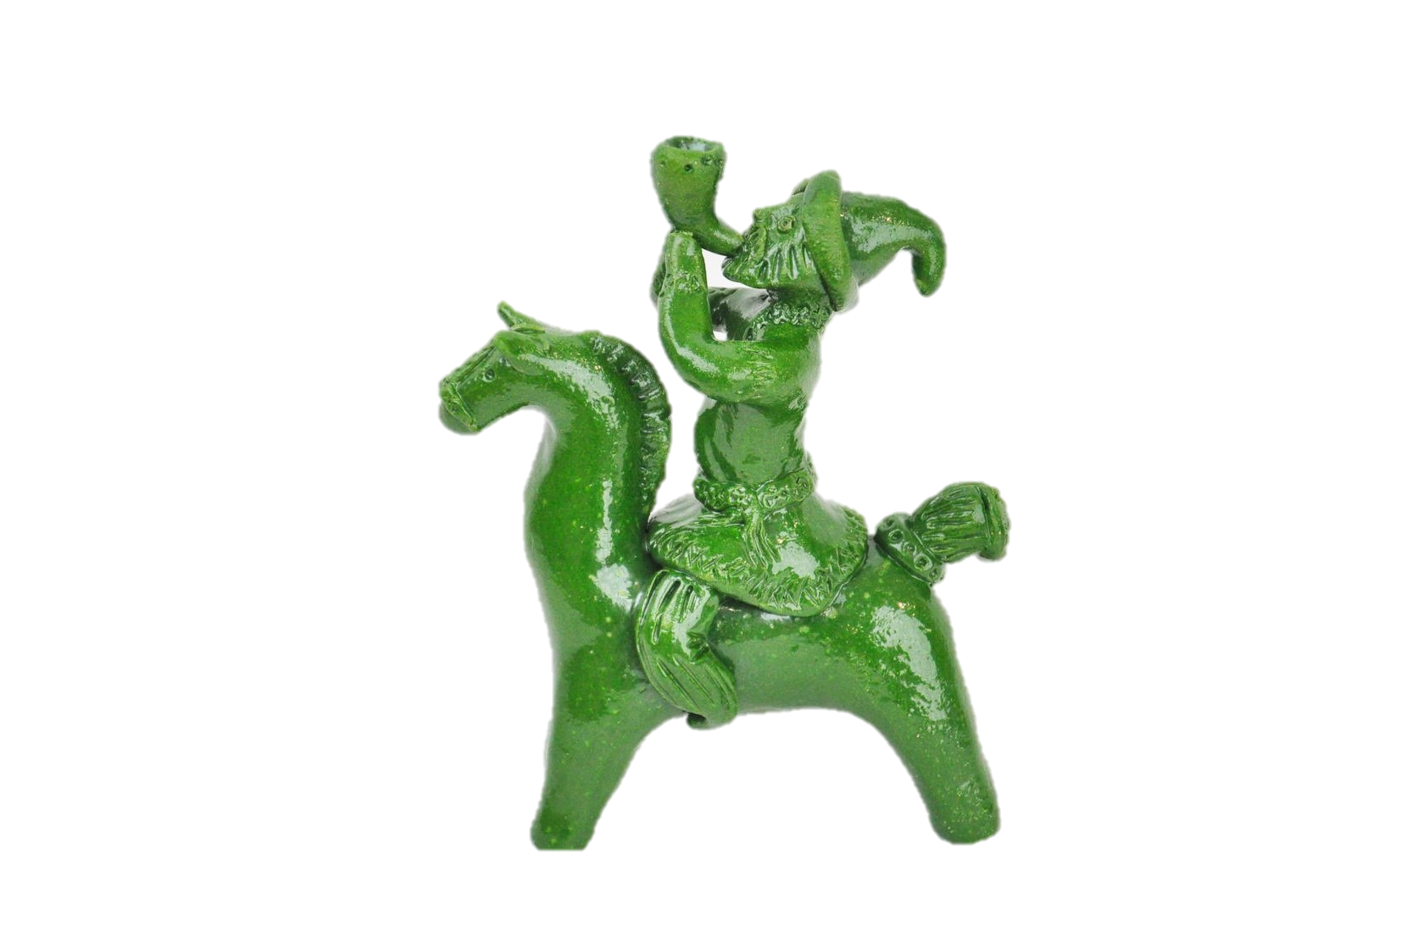
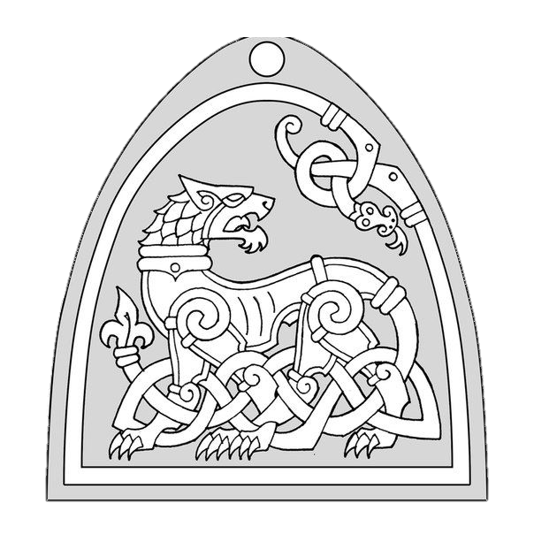
В 90-х годах XX века началась работа, которая дала вторую жизнь ушедшей красоте изразцов и созданию объемных скульптур по их сюжетам. Мастера приступили к переработке и синтезу сюжетов муравлёных изразцов в объемные фигуры.

Slide 7
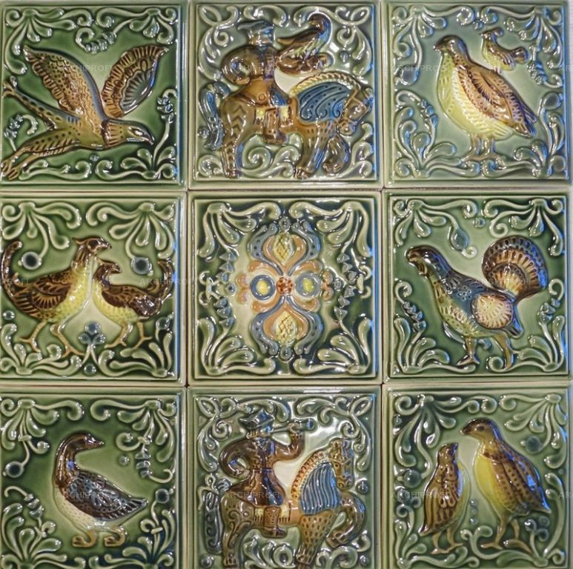
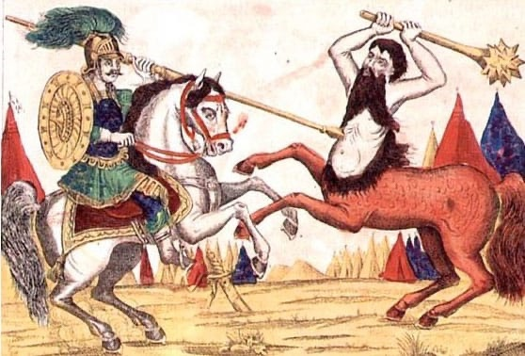
Позже появилась вторая сюжетная линия, основанная на упоминаниях об охотничьих промыслах Перовской слободы. Обусловлено это было тем, что мастерские расположились в районе Перово города Москвы и керамисты опирались на историческое прошлое местности.
Объединяя прошлое и настоящее, народный опыт, традиции и художественные приемы с современными достижениями обработки глиняных изделий керамисты Государственного музея-культурного центра «Интеграция» имени Н. А. Островского создали сувенир «Перовская мурава». Можно сказать, что изделия являются уникальными по своей форме, стилистике, сюжету, и, по сути не имеют аналогов в современных жанрах декоративной пластики.

Slide 8
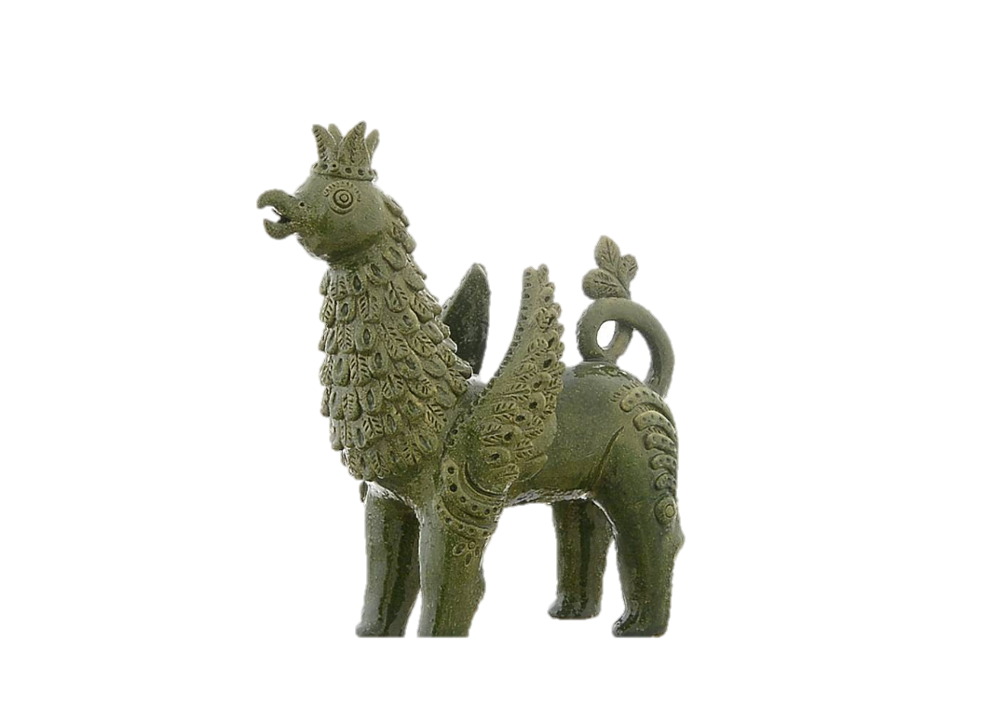
Грифон
В славянской мифологии выполняет обережную роль — роль стража. Символизирует власть над землёй и небом, могущество, силу и быстроту, гордость и бдительность.

Slide 9
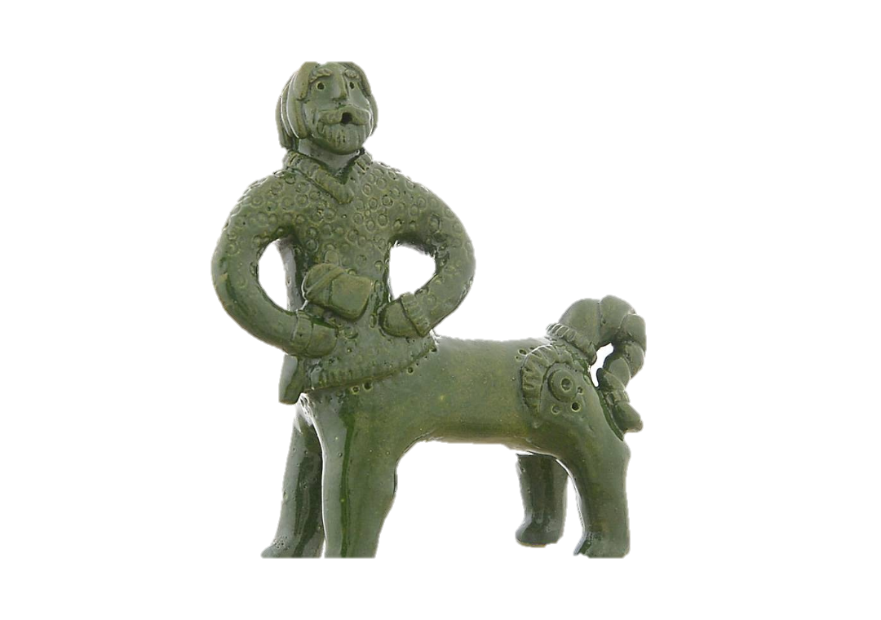
Полкан
Герой русского сказочного и былинного эпоса, получеловек — полуконь. Вещее существо, наделенное бессмертием и мудростью. Покровитель охоты и символ воинской доблести.

Slide 10
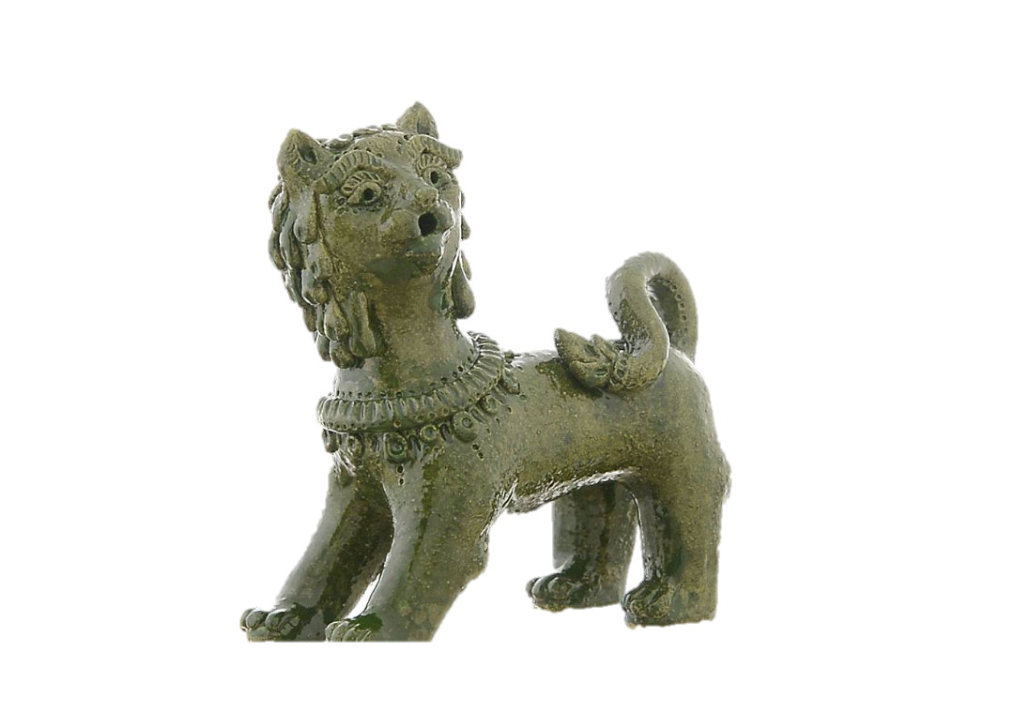
Лев
Как мифологический символ обозначал сильных и непобедимых воинов, силу и власть, бесстрашие и стойкость. Олицетворяет мощь, величие, великодушие, благородство и ум.

Slide 11
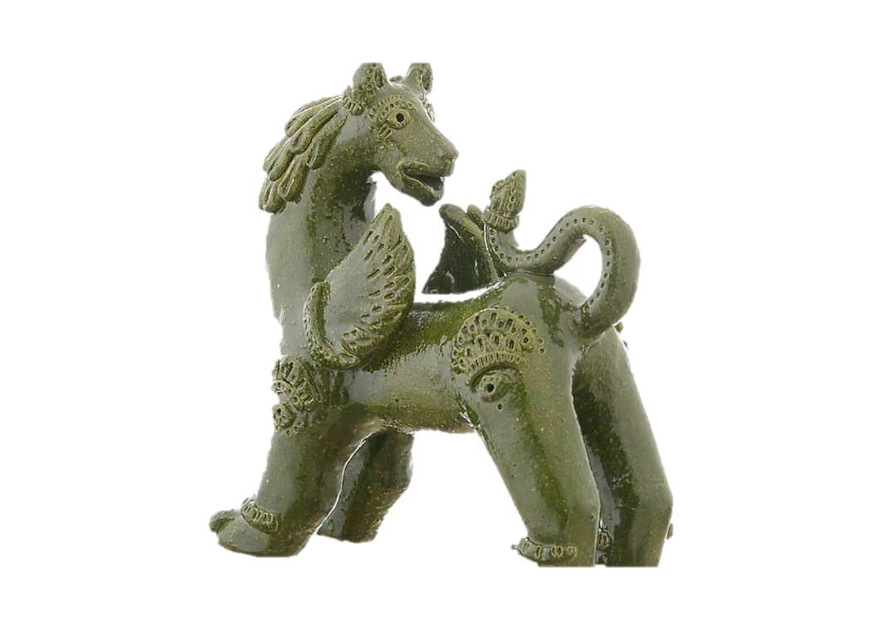
Семаргл
Священный крылатый пес, охраняющий семена, посевы и домашний очаг. Древние славяне считали, что он является посредником между людьми и богами, небом и землёй.

Slide 12
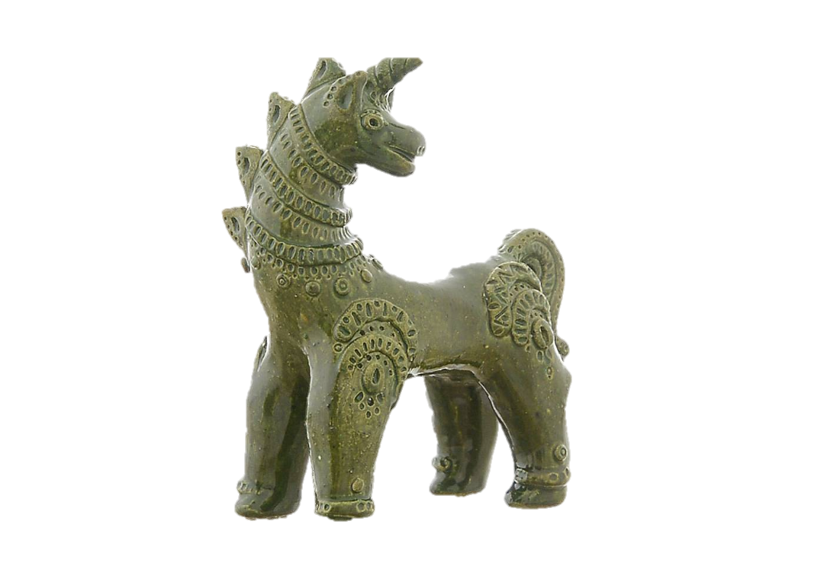
Единорог
В славянской мифологии главный среди зверей и владыка всего звериного царства, обладающий необыкновенной силой, разумом и чудодейственными способностями.

Slide 13
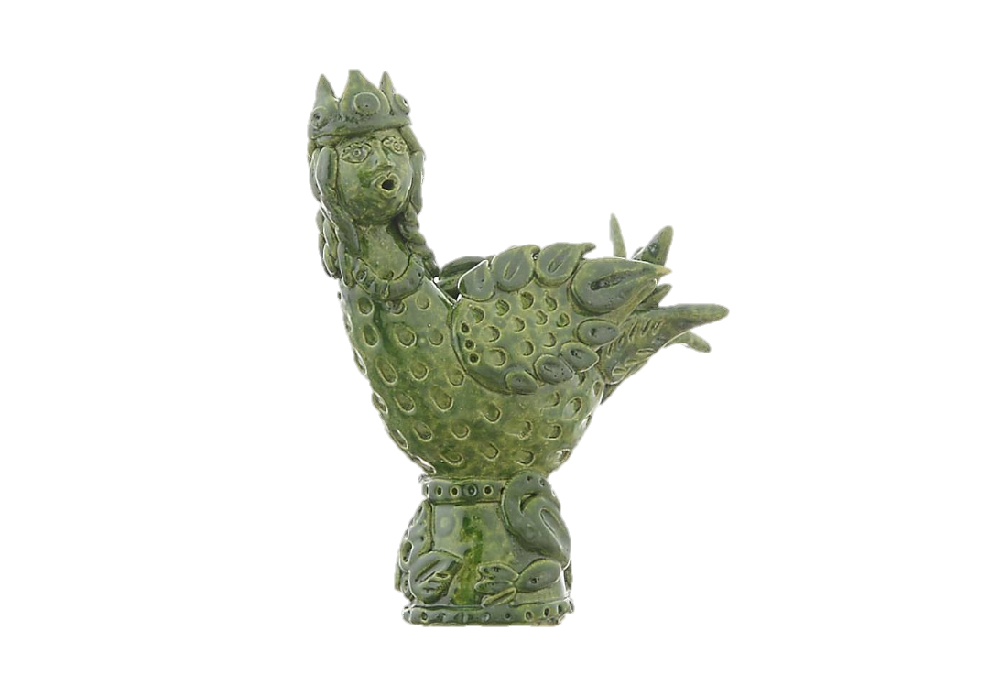
Гамаюн
В славянской мифологии вещая птица, поющая людям божественные песни и предвещающая будущее тем, кто умеет слышать тайное. Она знает все на свете: что было, что есть и что будет.

Slide 14
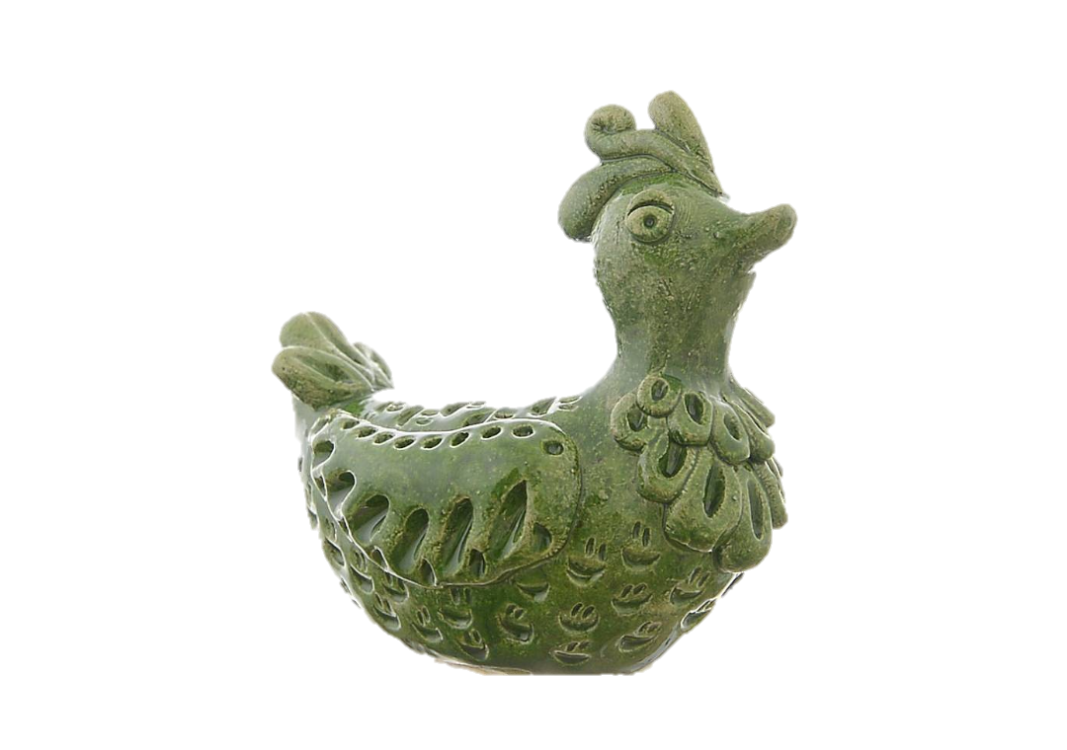
Сюжеты охотничьих промыслов Перовской слободы
Утка
Древнеславянский символ очистительной силы воды. Символ продолжения рода и счастливой семьи. По преданию — творец мира и знак его вечного продолжения.

Slide 15
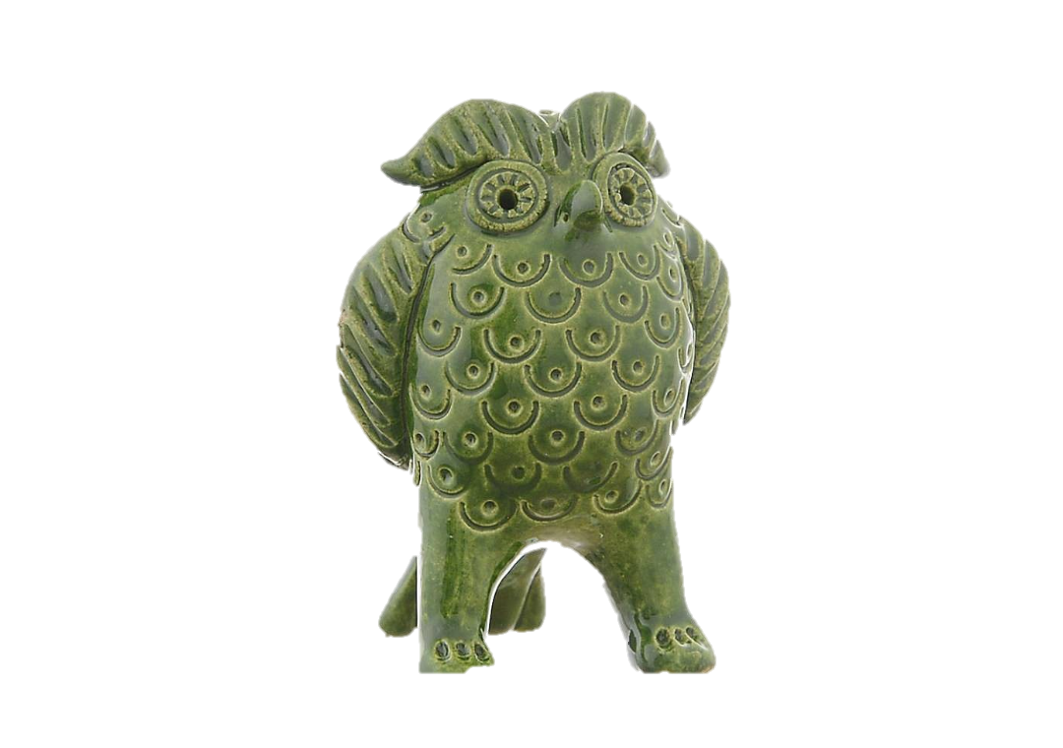
Сюжеты охотничьих промыслов Перовской слободы
Сова
Олицетворение земной и небесной мудрости, направленной на землю, для помощи людям. Её сила в умении видеть сокрытое, спрятанное во тьме, и передавать мудрость предков потомкам.

Slide 16
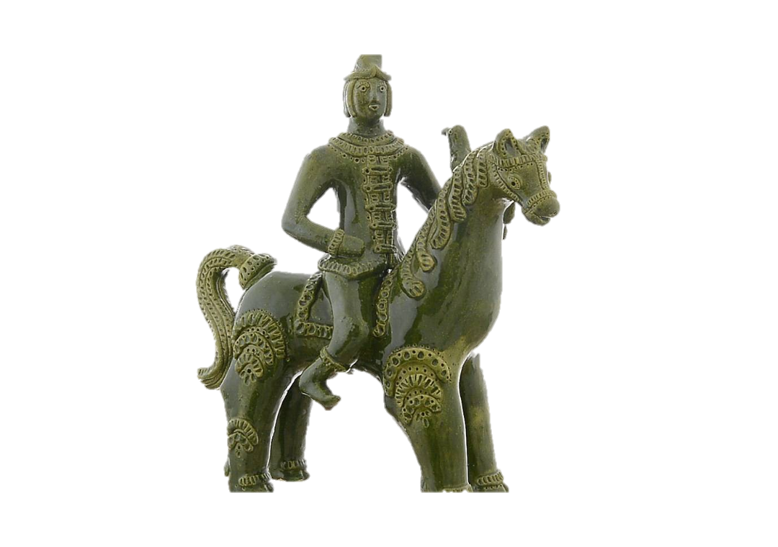
Сюжеты охотничьих промыслов Перовской слободы
Сокольничий
Один из старинных чинов в великокняжеском дворцовом хозяйстве на Руси, стоявший во главе организации соколиной охоты, а иногда и всех учреждений военно-княжеской охоты, возглавляя Сокольничий приказ.

Slide 17
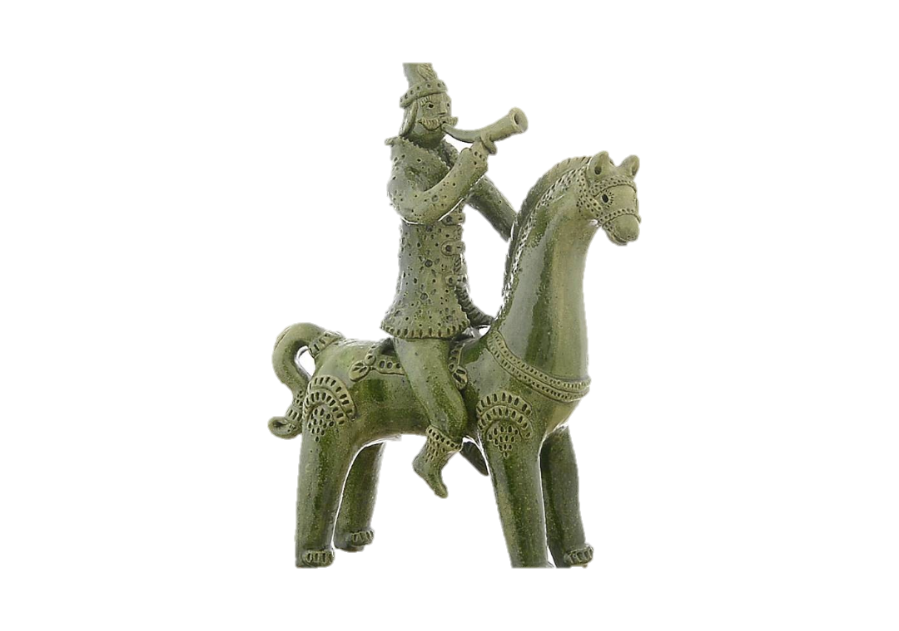
Сюжеты охотничьих промыслов Перовской слободы
Всадник
Символ несущий стремительные перемены. Атрибуты упряжи коня считались оберегами, приносили удачу и хранили от всяких бед.

Slide 18
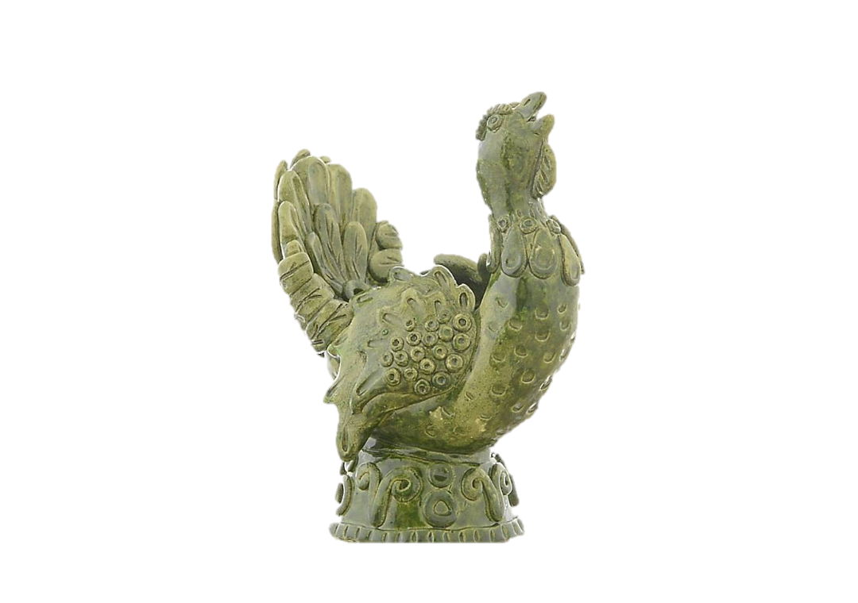
Сюжеты охотничьих промыслов Перовской слободы
Тетерев
В славянской мифологии одно из воплощений лесного духа. Символизирует богатство лесных охотничьих угодий Перовской слободы (сейчас - район Перово города Москвы).

Slide 19
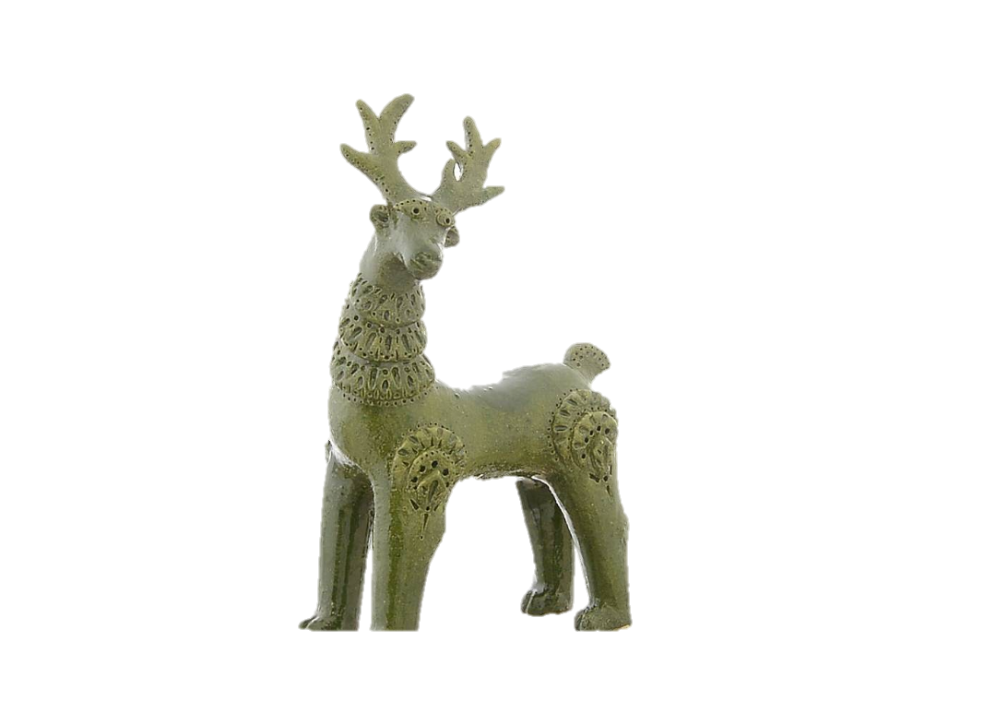
Сюжеты охотничьих промыслов Перовской слободы
Олень
Тотемное животное древних славян. Знак удачного брака, обильной жизненной силы. Олицетворение неба и воплощение единства рода.

